Slide 1

University IBN KHALDOUN of Tiaret ANNEXE DE MÉDECINE
Biophysique des rayonnements
Mme CHIBANI F

Slide 2
DEUXIÈME SEMESTRE
Atomistique
Rayonnement
Radioactivité (physique)
Radioactivité (transformations radioactives)
Cours TD
Interaction rayonnement/particule matière
Dosimétrie
Radioprotection
Cours TD
Principes de formation des rayons X
Les bases physiques des lasers et leurs applications en médecine
Les ultrasons et bases physiques de l’échographie et du doppler
Les bases physiques de l’IRM

Slide 3
Atomistique: L'atomistique est une discipline qui a connu un développement significatif au cours du 20ème siècle, passant d'un stade principalement philosophique à une discipline à part entière intégrée dans toutes les sciences modernes.
Autrement dit, l'atomistique est une branche interdisciplinaire de la science qui étudie en détail la structure, les propriétés et le comportement des particules fondamentales de la matière à l'échelle atomique et subatomique et joue un rôle crucial dans de nombreux domaines scientifiques, y compris la chimie, la physique, la biologie et les sciences des matériaux, et fournit les fondements théoriques nécessaires pour comprendre la nature de la matière et développer de nouvelles technologies."

Slide 4
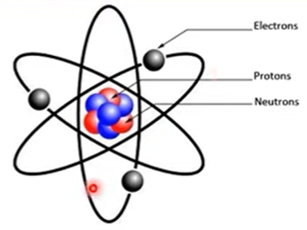
Structure de la matière :
La matière se trouve sous trois états : solide, liquide, gaz. Or tout l’univers physique, y compris les organismes vivants, est constitué de matière .Celle-ci est caractérisée par sa masse et son énergie qui mesure sa capacité à produire du travail.
La matière est formée à partir de grains élémentaires, ce sont les atomes.
Généralités sur l’atome
Un atome est constitué d’un noyau autour duquel gravitent un ou plusieurs électrons.
Le noyau de l’atome est composé de nucléons, les neutrons et les protons.
L’atome étant électriquement neutre (il y a autant de proton que d’électrons).

Slide 5
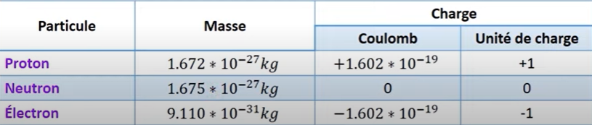
118 atomes ou éléments ont été découverts (jusqu’à 2022) et chacun d'eux est désigné par son nom et son symbole.
Exemple : Hydrogène: H ; Fer: Fe ; Oxygène: O ; Carbone : C
La masse de l’atome est principalement contenue dans le noyau et le volume de l’atome est principalement dû à la taille du cortège électronique(nuage électronique)

Slide 6
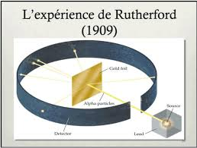

Le noyau:
Il a été découvert grâce à l’expérience de Rutherford. Il a déduit que toute la masse de l’atome est concentrée dans une région chargée positivement c’est le noyau central. Les électrons négatifs gravitent autours du noyau comme les planètes autour du soleil.
Le noyau est sphérique et son volume sera calculé par la relation: $V=\frac{4}{3}πR^{3}$
Le rayon de l’atome est 10000 fois plus grand que le rayon du noyau $R_{atome}$ = ${10}^{4}R_{noyau}$

Slide 7

Le rayon d’un noyau mesure dans les environs de ${10}^{−15}$m(femto-mètre)
Constitué de deux type de particules (proton et neutron) appelés nucléons dont le nombre diffère d’un atome à un autre.

Slide 8
Électron : est une particule élémentaire de charge négative qui fait partie des composants fondamentaux de l'atome. Il est généralement représenté comme une petite particule en orbite autour du noyau atomique.
Les électrons sont responsables des liaisons chimiques, des propriétés électriques et magnétiques des atomes, ainsi que du comportement des matériaux conducteurs.
Nuage électronique : est une représentation probabiliste de la position des électrons autour d'un noyau atomique. Contrairement aux représentations classiques de l'atome avec des orbites spécifiques pour les électrons,
Selon la mécanique quantique, il est impossible de déterminer précisément la position et la vitesse d'un électron à un moment donné. Au lieu de cela, on utilise des fonctions d'onde pour décrire la probabilité de trouver un électron dans une certaine région de l'espace.
Le nuage électronique est donc une représentation de cette probabilité de localisation des électrons autour du noyau atomique.
Il est généralement représenté comme une région de densité électronique plus élevée où la probabilité de trouver un électron est plus grande, et moins dense là où la probabilité est plus faible

Slide 9
Les électrons qui tournent autour du noyau gravitent à des distances finies, ces électrons n’échappent pas du domaine atomique et reste liés à leur trajectoire grâce à une énergie dite «énergie de liaison».
Les électrons les plus liés à l’atome sont les plus proches du noyau plus on s’éloigne plus cette énergie de liaison est faible,
Il est facilement arraché à l’édifice atomique(13.6eV)

Slide 10
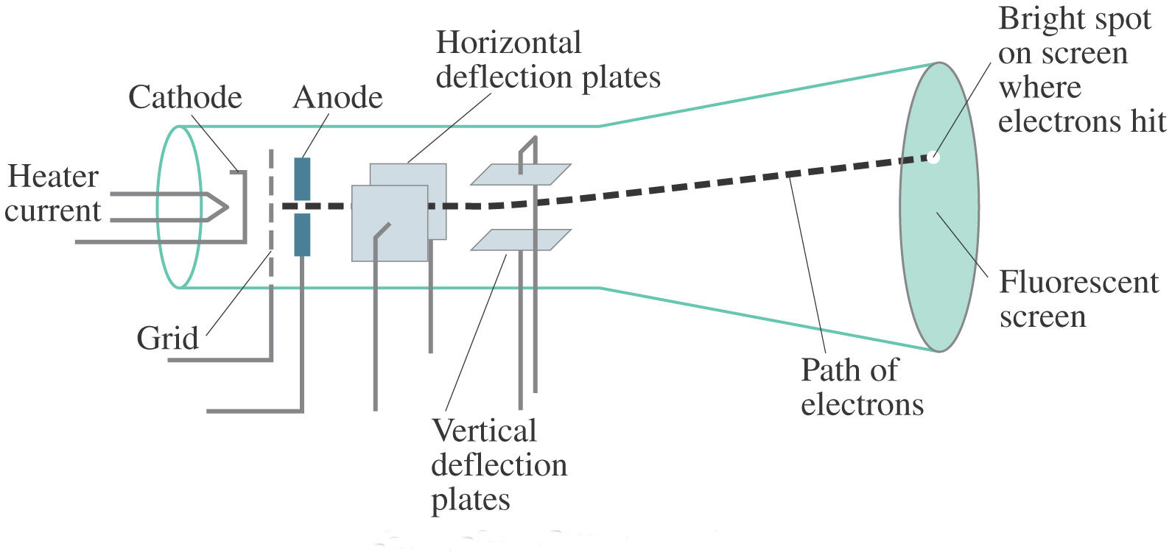
La charge négative de l’électron a été́ mise en évidence par J. Perrin (physicien français) en 1895 par l’expérience dite des rayons cathodiques. En 1897, le physicien anglais J. J. Thomson a déterminé́ le rapport charge/masse de cette particule élémentaire. En 1906, Thomson montre que l’atome d’hydrogène ne contient qu'un électron.
En 1909, l'américain R. Millikan grâce à une expérience dite de la gouttelette d'huile mesura la charge de l’électron.
.
L’expérience de Thomson

Slide 11
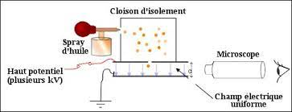
L'expérience avec les gouttelettes d'huile

Slide 12

Un atome est caractérisé par deux entiers différents de zéro notés A et Z et est représenté par le nucléide.
Un nucléide est noté ${}_{Z}^{A}X$:
$X$ est le nom du nucléide,
A est le nombre de masse qui correspond au nombre de nucléons (neutrons et protons)
Z est le numéro atomique qui correspond au nombre de protons, mais aussi d’électrons.
Z=nombre de protons =nombre d’électrons
On peut trouver le nombre de neutrons N par la formule A = Z + N donc N = A - Z
Exemple: ${}_{6}^{12}C$ est le carbone qui possède 6éléctrons, 6protons, et 12-6=6 neutrons.

Slide 13

L’unité de masse atomique (uma) est l’unité pratique de mesure du poids d’un atome, la référence est l’atome ${}_{6}^{12}C$ qui pèse 12u.
On estime ainsi que 1u ~ $m_{proton}$~ $m_{neutron }$
On peut ainsi définir le nombre d’Avogadro qui est le nombre d’atomes de ${}_{6}^{12}C$ contenus dans 12 grammes de ${}_{6}^{12}C:$ $N_{A}=6,022 . {10}^{23}{mol}^{−1}$,
Une mole est composée de $6,022 . {10}^{23}$entités (molécules, atomes etc…).
La masse molaire M d’une entité est la masse d’une mole de cette entité : pour une mole d’atome ${}_{Z}^{A}X$ alors M ~ A g. ${mol}^{−1}$.
Par exemple : M (${}_{6}^{12}C$) = 12 g. ${mol}^{−1}$ ; M (${}_{7}^{114}N$) = 14 g. ${mol}^{−1}$

Slide 14

L'unité de masse atomique:
Cette unité n'appartient pas au système international (SI), et sa valeur est obtenue expérimentalement. Elle est définie comme 1/12 de la masse d'un atome du nucléide 12C (carbone), non lié, au repos, et dans son état fondamental. En d'autres termes un atome de 12C a une masse de 12 u et si on prend N (nombre d'Avogadro) atomes de 12C, on aura une masse de 12 g ;
En conséquence
Un électronvolt est égal à l'énergie acquise par un électron accéléré par une tension de un volt . Concrètement : 1 eV = 1,602 177·10⁻¹⁹ J.
$$1uma=931. {10}^{6}eV=931MeV$$

Slide 15
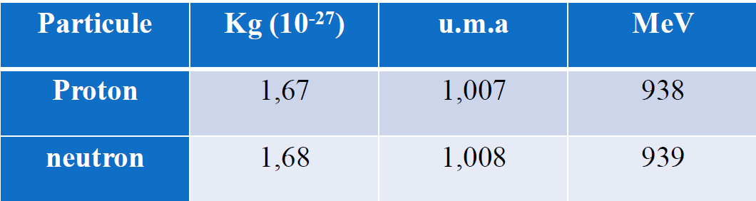
Tableau de conversion

Slide 16
La stabilité du noyau:
Les noyaux de faible poids atomique suivent la bissectrices (N=Z)
Le nuage des atomes dévie du coté de prédominance neutronique (N>Z) mais restent stable)

Slide 17
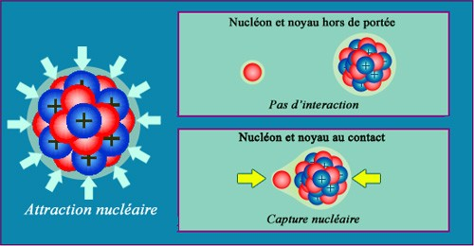

Trois types de forces entrent en compétition dans le noyau.
La force interaction forte qui assure la cohésion des noyaux car est attractive. Elle est responsable aussi de la radioactivité $α$.
A distance d’un noyau, un proton ou un neutron ne la ressentent pas. L’attraction se fait fortement sentir dès que le nucléon (ici un neutron) entre en contact avec le noyau. Il est alors capturé. Cette colle nucléaire a été représentée sur la figure enrobant nucléons et les noyaux.

Slide 18
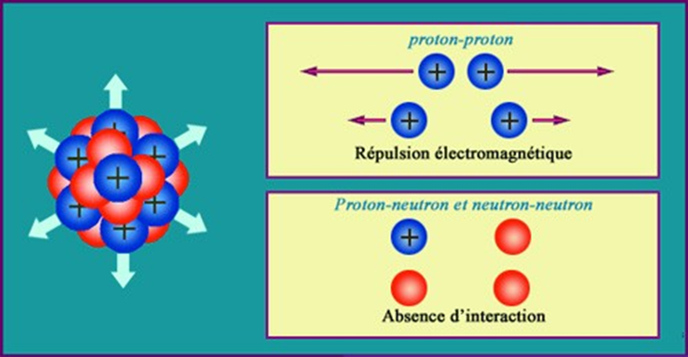
La force d’interaction électromagnétique ou bien la répulsion électromagnétique des protons qui est moins intense.
Deux charges électriques de même signe se repoussent. Cette répulsion varie en raison inverse de la distance selon la loi de Coulomb. Les protons (en bleu) sont soumis à cette répulsion dans le noyau, contrairement aux neutrons (en rouge) dépourvus de charge électrique qui ne subissent pas la « répulsion coulombienne ». Sans les forces nucléaires qui combattent la répulsion des protons, le noyau exploserait. Il faut que ces forces soient très intenses pour arriver à confiner les protons dans un volume aussi petit que le noyau

Slide 19
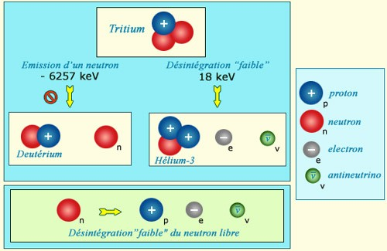

La force d’interaction faible, est ni attractive, ni répulsive, elle agit à l’intérieur même des nucléons. Elle transforme une espèce de nucléon (proton ou neutron) dans l’autre espèce et vice-versa, provoquant la radioactivité $β$. La stabilité ou l’instabilité d’un noyau sont le résultat de la compétition entre ces trois interaction
Sans la « force faible », le soleil s’arrêterait de briller parce qu’il ne pourrait pas fusionner l’hydrogène en deutérium.

Slide 20

Défaut de masse et énergie de cohésion d'un noyau
La masse d'un noyau est légèrement inferieure à la somme des masses des protons et des neutrons qui le constituent. La différence entre ces deux masses, appelée défaut de masse et notée $∆m$, se calcule par la relation suivante :
$$∆m=\sum{m_{nucléons}−m_{noyau}=[Z.m_{p}+\left(A−Z\right).}m_{n}]−m_{noyau}$$
où Z et A sont le numéro atomique et le nombre de masse du noyau et m _{noyau} la masse du noyau.
Le défaut de masse correspond à l'énergie de liaison W de l'ensemble des nucléons dans le noyau : $W=∆m.c^{2}$(c : vitesse de la lumière).
Exemple:
Le noyau d’hélium${}_{2}^{4}{He}$: M=4,003uma
Alors que ${2m}_{p}+{2m}_{n}=4,03uma$
On déduit donc que $∆m=0,027uma=25,13MeV$

Slide 21
Le nombre magique:
Pour les éléments légers, le nombre de neutrons est sensiblement égal au nombre de protons et pour les éléments lourds sont stabilisés par un excès de neutrons.
Les nucléides les plus stables ceux qui possèdent un nombre de protons ou de neutrons égal à 2, 8, 20, 28, 50, 82, ou 126: ce sont les nombres magiques.
Modèles nucléaires: Il existe deux principaux modèles du noyau
Le modèle de la goutte liquide :Où les nucléons gardent leurs propriétés et interagissent entre eux par interaction forte
Ce modèle explique la fission nucléaire et les émissions de particules à partir du noyau.

Slide 22
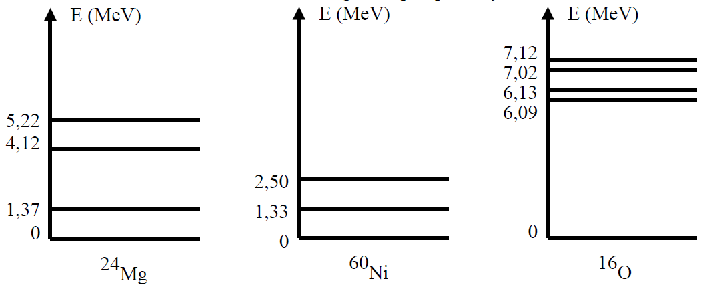
Le modèle en couche:
Les nucléons sont disposé sur des niveaux d’énergies et peut expliquer l’émission de REM du noyau
Premiers niveaux d’énergie de quelques noyaux

Slide 23
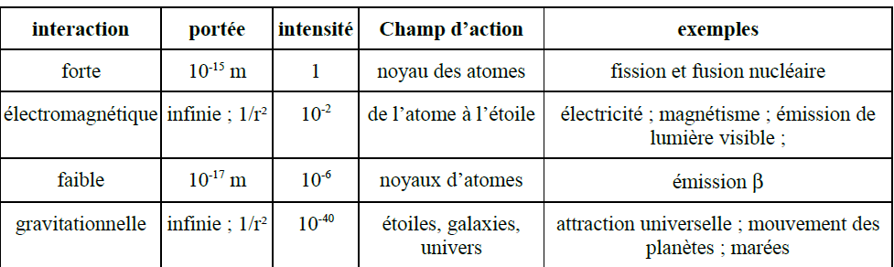
Les différentes interactions existantes :

Slide 24


Les isotopes:
Des isotopes ont un même nombre de protons mais un nombre différent.de neutrons
Exemple: les isotopes de l’hydrogène ${}_{1}^{1}{H\left(Hydrogène\right)}{}_{1}^{2}H(Deutérium){}_{1}^{3}H(Tritium)$
les isotopes de l’oxygène ${}_{8}^{15}{O; }{}_{8}^{16}O; {}_{8}^{17}O$
les isotopes du carbone${}_{6}^{12}{C; }{}_{6}^{13}C; {}_{6}^{14}C.$
La plupart des éléments existent à l’état naturel sous forme d’un mélange d’isotopes, dont l’abondance(%) de chacun est différente dans la nature, on définit alors :
La masse moyenne d’un atome:
$\overline{M}=\frac{\sum_{i=1}^{n}{x_{i}.m_{i}}}{100}$ $x_{i}$: % de l’isotope; $m_{i}$: masse de l’isotope; $\sum_{i=1}^{n}{x_{i}=100}$
Par exemple : il existe deux principaux isotopes naturels du brome, le ${}_{}^{79}{Br}$ et le ${}_{}^{81}{Br}$ avec des abondances respectives de 50% chacun :
M = 0,5 x 79 + 0,5 x 81 = 80 g.${mol}^{−1}$.

Slide 25
Les isotopes instables se décomposent plus ou moins vite en donnant d’autres noyaux et en libérant de l’énergie. Ce phénomène est appelé radioactivité naturelle ou artificielle

Slide 26
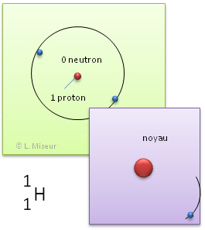
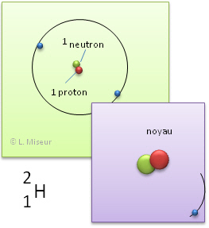
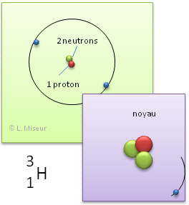
L'hydrogène. Il existe d'autres atomes qui ont les mêmes propriétés chimiques que l'élément hydrogène. Ils ont le même nombre de protons et d'électrons, mais leurs nombres de neutrons sont différents.
¹H (élément le plus courant)
²H (isotope 2 de l'hydrogène)
³H (isotope 3 de l'hydrogène)
Ces atomes ont les mêmes propriétés chimiques. En effet, ces propriétés sont déterminées par le nombre d'électrons et celui-ci reste identique. ATTENTION ! Ces atomes n'ont pas les mêmes propriétés physiques (leur masse est déjà différente).

Slide 27

Les isobares : ce sont des éléments qui ont le même nombre de masse A et des numéros
atomiques Z différents.
Exemple ${}_{8}^{15}O et {}_{7}^{15}N$
Les isotones : Ce sont des éléments qui ont le même nombre de neutrons
Exemple ${}_{8}^{16}O et {}_{7}^{15}N$ avec ${}_{9}^{17}F$
Les isomère sont des atomes ayant le même nombre de protons (même Z), même nombre de neutron (même N), et même nombre de nucléons (même A) mais ils diffèrent par leurs énergie
Exemple: Le technétium 99m, noté${}_{}^{99m}{Tc}$, est un isomère nucléaire de l'isotope du technétium ${}_{}^{99}{Tc}$ dont le nombre de masse est égal à 99. Il est utilisé en médecine nucléaire pour effectuer de nombreux diagnostics.

Slide 28
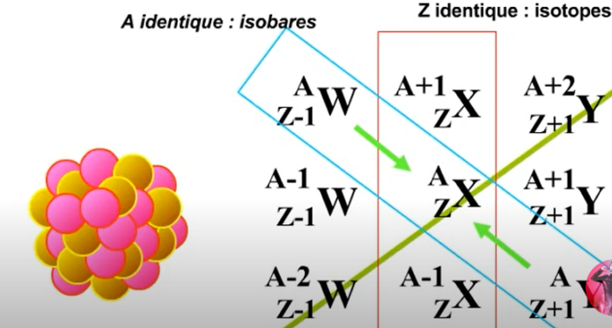

Slide 29
Les modèles atomiques
1887,THOMSON découvre l’électron et lui donne son nom ,il imagine alors l’atome comme un cake au raisin où les électrons négatifs sont éparpillés dans une matière positive afin de neutraliser l’atome.

Slide 30
1911,RUTHERFORD introduit le modèle du système solaire, avec un noyau central (neutron et proton) et des électrons qui orbitent autour de lui.

Slide 31
1913,BOHR révolutionne l’atome par son modèle à niveau d’énergie comptant un nombre fixe d’électron, ces travaux furent repris par EINSTEIN qui introduit le modèle quantique de l’atome.

Slide 32
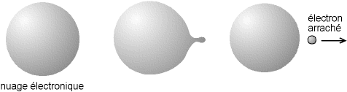
1926,SCHRÖDINGER qui donne le modèle où l’électron se trouve dans un nuage (orbitale), avec impossibilité de savoir avec précision où se trouve cet électron.

Slide 33
Tableau de Mendeleïev:

Slide 34
Conclusion:
Les connaissances acquises grâce à l’étude de l’atome ont permis de développer un grand nombre des sciences ,et c’est surement les sciences médicales qui ont été les plus intéressantes (biochimie ,médecine nucléaire, radiologie…).

Slide 35
Merci pour votre attention

